Slide 1
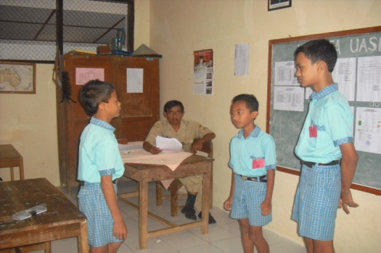
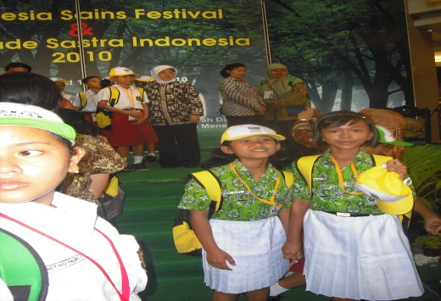
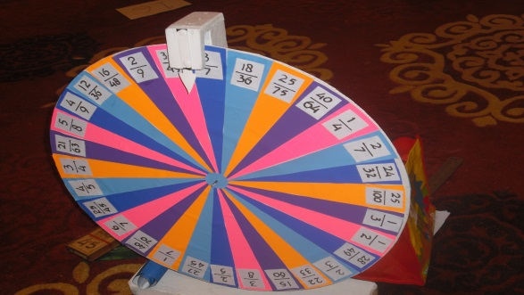
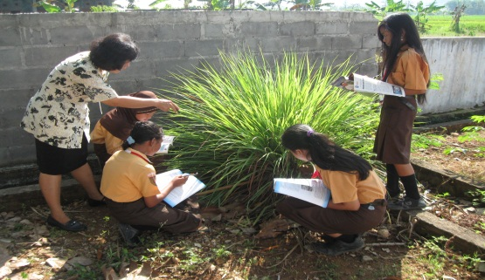
contoh BEST PRACTICE OPTIMALISASI SUPERVISI AKADEMIK DENGAN PENDEKATAN NON-DIREKTIF UNTUK MENINGKATKAN PEMBELAJARAN AKTIF, KREATIF, EFEKTIF, DAN MENYENANGKAN (PAKEM) DI SDN 2 SLOGOHIMO
Oleh
………………..
KS SDN 2 Slogohimo

Slide 2
Awal Best Practice
Halaman Judul
Halaman Persetujuan KS
Surat pernyataan keaslian Karya
Kata Pengantar
Daftar Isi
Daftar tabel
Daftar Gambar
Daftar Lampiran
Abstraks

Slide 3
Pendahuluan
Latar Belakang Masalah
Perumusan Masalah
Tujuan
Manfaat

Slide 4
Perumusan Masalah
1. Bagaimana proses optimalisasi pendekatan non-direktif pada supervisi akademik , dapat meningkatkan pengelolaan pembelajaran PAKEM di SDN 2 Slogohimo ?
2. Bagaimana hasil dan dampak pelaksanaan optimalisasi pendekatan non-direktif pada supervisi akademik dalam pengelolaan pembelajaran PAKEM di SDN 2 Slogohimo?

Slide 5
Tujuan
1. Mengetahui proses optimalisasi pendekatan non-direktif pada supervisi akademik dalam meningkatkan pembelajaran PAKEM di SDN 2 Slogohimo.
2. Mengetahui hasil dan dampak optimalisasi pendekatan non-direktif pada supervisi akademik dalam meningkatkan pembelajaran PAKEM di SDN 2 Slogohimo

Slide 6
Kajian Pustaka
Pembelajaran PAKEM merupakan proses interaksi peserta didik dengan pendidik dan sumber belajar pada suatu lingkungan belajar yang berlangsung aktif , kreatif , efektif dan menyenangkan
Supervisi akademik dengan pendekatan non-direktif di sini adalah segala bantuan dari para pemimpin sekolah, yang ditujukan kepada serangkaian kegiatan membantu guru dalam mengembangkan kemampuannya mengelola proses pembelajaran demi pencapaian tujuan pembelajaran yang sifatnya tidak langsung, di mana kepala sekolah memberikan arahan langsung kepada guru . Dimana kepala sekolah tidak secara langsung menunjukkan permasalahan, tetapi terlebih dulu mendengarkan secara aktif apa yang dikemukakan guru-guru. Kepala sekolah memberi kesempatan sebanyak mungkin kepada guru untuk mengemukakan permasalahan yang mereka alami. Setelah itu permasalahan tersebut dipecahkan bersama.

Slide 7
Pembahasan
Pelaksanaan Kinerja
Hasil dan Dampak
Faktor Kendala dan Pendukung
Rencana Tindak Lanjut

Slide 8
Pelaksanaan Kinerja
Membimbing guru memahami pengelolaan pembelajaran PAKEM
Kepala sekolah bersama guru melakukan simulasi
informasi supervisi akademik dengan pendekatan non-direktif
Evaluasi Administrasi kelas dan menindaklanjuti
Pelaksanaan supervisi akademik dengan pendekatan non-direktif
Pelaksanaan supervisi akademik dengan pendekatan non-direktif
pendampingan Pelaksanaan supervisi akademik dengan pendekatan non direktif teman sejawat

Slide 9
Hasil/ Dampak yang Dicapai
Kualitas pembelajaran meningkat
Peningkatan Hasil penilaian kinerja guru
Hilangnya kesenjangan hubungan antara guru dan kepala sekolah
Hasil Ujian Sekolah Meningkat
Kreativitas guru semakin meningkat
Meningkatnya prestasi

Slide 10
Kendala yang Dihadapi
Kemampuan guru dalam pengelolaan kelas tidak sama .
Perlu waktu dalam merubah paradigma beberapa guru terutama guru-guru yang relatif lama mengajar dalam menuju guru yang profesional, agak sulit’ untuk diajak maju dan berkembang

Slide 11
Faktor Pendukung
Tidak adanya gap/kelompok diantara guru (komitmen sama)
Sarana prasarana dan lingkungan yang mendukung

Slide 12
Rencana Tindak Lanjut
Supervisi akademik menjadi kebutuhan guru dalam pemecahan masalah di kelasnya
PAKEM pengembangan profesionalisme berkelanjutan bagi guru- guru dalam bentuk laporan karya ilmiah

Slide 13
Simpulan dan Saran
Otimalisasi supervisi akademik dengan pendekatan non-direktif dapat meningkatkan pembelajaran yang aktif, kreatif, efektif, dan menyenangkan (PAKEM) di SDN 2 Slogohimo. Peningkatan pemahaman guru terhadap pengelolaan pembelajaran PAKEM

Slide 14
Rekomendasi/saran
Kepada guru-guru khususnya guru SDN 2 Slogohimo, dengan dan kemampuannya untuk berubah perlu terus melakukan inovasi pembelajaran dalam rangka menjadikan pembelajaran aktif, kreatif, efektif, dan menyenangkan.
Kepada pihak sekolah dalam hal ini kepala sekolah selaku pemimpin pendidikan perlu terus melakukan supervisi akademik dengan berbagai pendekatan dalam rangka mewujudkan visi dan misi sekolah.
Kepada pengawas sekolah, dapat membantu dalam membimbing dan mengawasi guru dalam pelaksanaan tugasnya sehingga dapat meningkatkan kompetensi dan profesionalisme guru.
Kepada Dinas Pendidikan dan Kebudayaan atau instansi terkait sebagai bahan masukan dalam mengambil kebijakan/keputusan sebagai upaya meningkatkan kompetensi dan profesionalisme guru termasuk meningkatkan mutu pendidikan.

Slide 15
Lampiran
Daftar Pustaka
Foto Kegiatan
Dokumen Pendukung
(Instrumen berkaitan dengan pelaksanaan Best practice)

